Slide 1
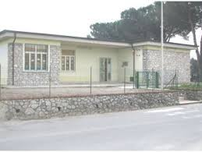
La nostra scuola …
Scuola primaria statale
“Paolo Borsellino”

Slide 2
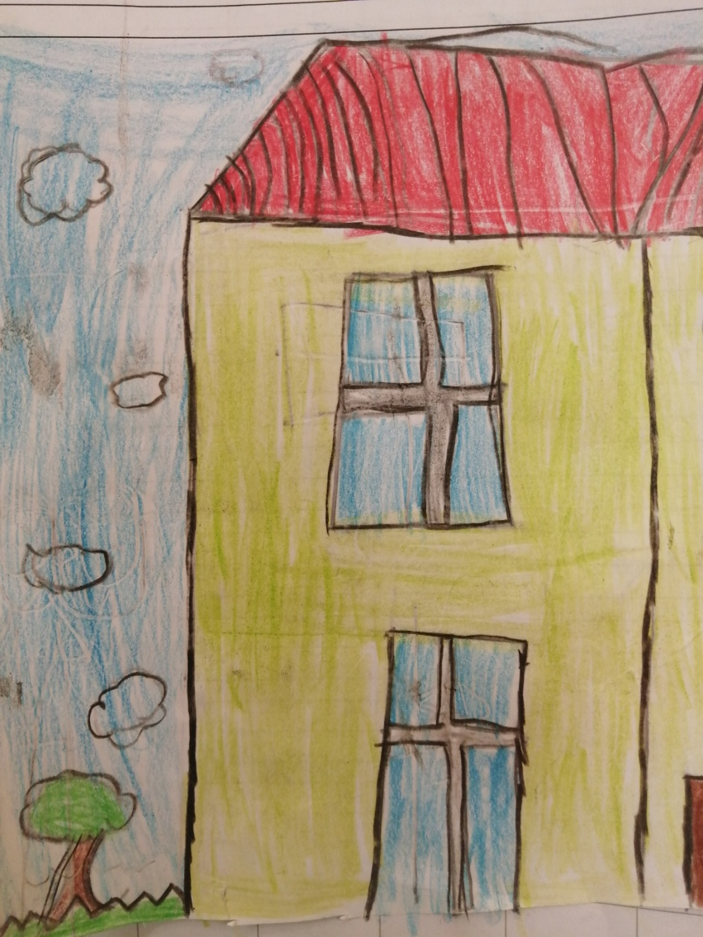
La mia scuola si chiama Paolo Borsellino e si trova a Bizzarrino, vicino a Monsummano Terme
E’ piccola ma bella, tutta ad un piano, calda ed accogliente.

Slide 3
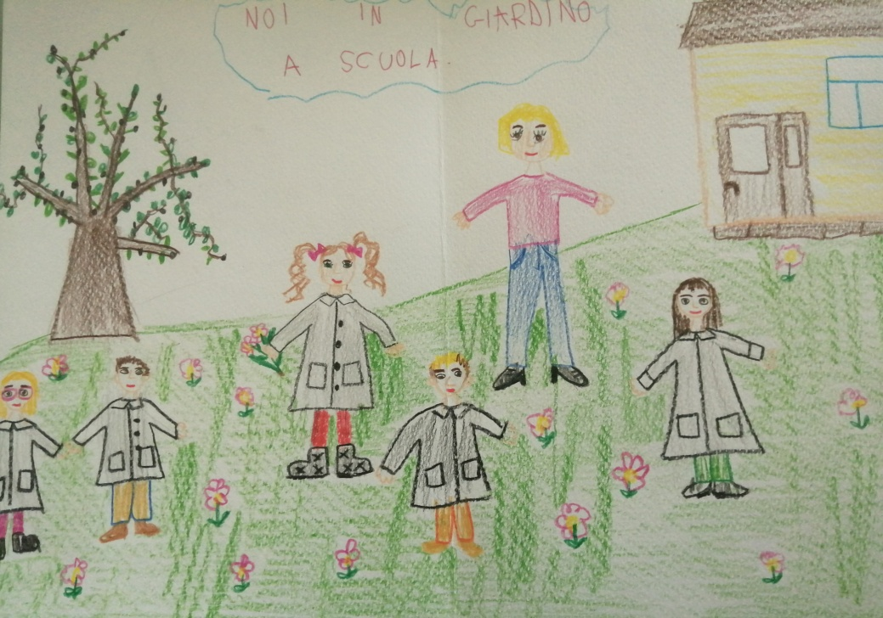
Ci sono cinque classi, poi abbiamo due bagni, una sala mensa, l’aula dei computers e un grande giardino fuori.

Slide 4
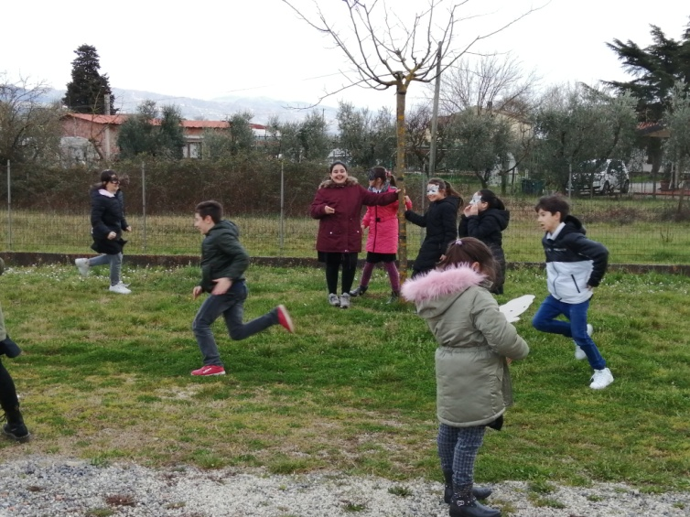
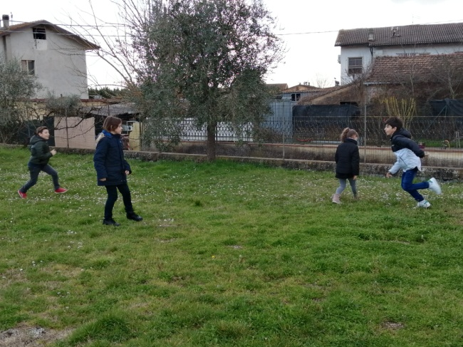
Il giardino della nostra scuola è molto spazioso, ci sono alberi, fiori e funghi ( anche se sono velenosi!)

Slide 5
Di solito ci andiamo quando è bel tempo, quando facciamo educazione fisica e tutte le volte che facciamo i bimbi bravi.

Slide 6
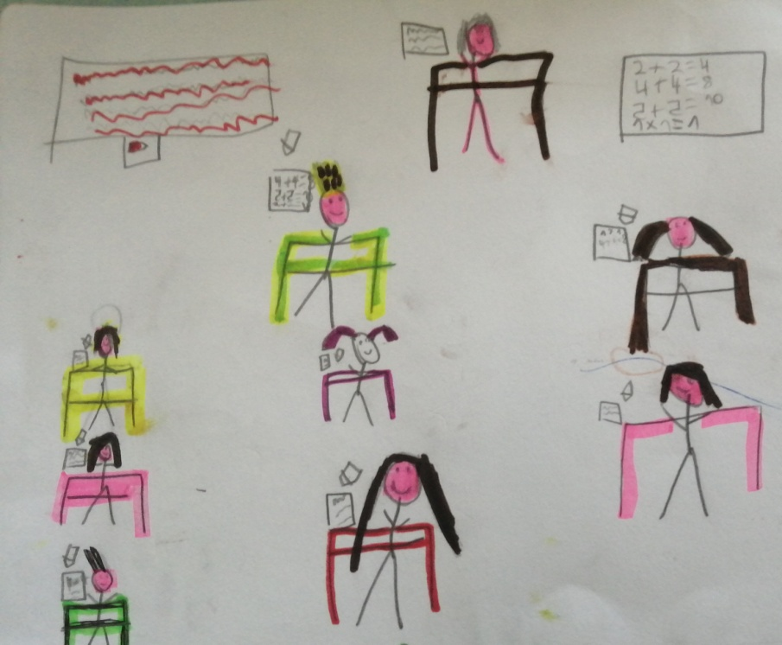
In ogni aula ci sono una lavagna di ardesia, una lavagna multimediale, tanti libri negli armadietti, grandi finestre e tanto spazio.

Slide 7
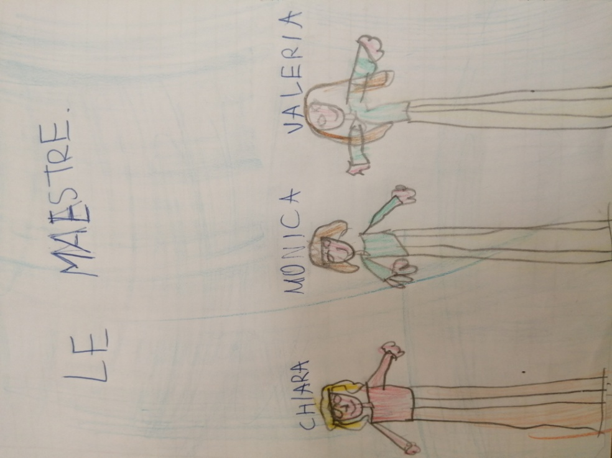
Gli insegnanti che lavorano in questa scuola sono : la maestra Chiara, il maestro Luigi e tante altre. Tutti gli insegnanti sono bravi a spiegare le cose e ci fanno ridere.

Slide 8
I miei compagni di scuola sono bravi e belli, simpatici e divertenti.

Slide 9
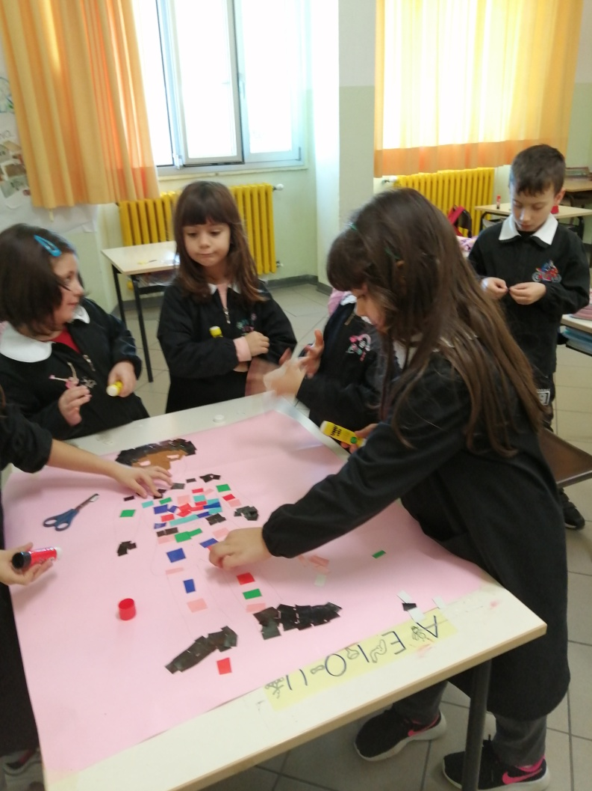
Io quando vado a scuola sono felice perché impariamo sempre cose nuove, stiamo insieme e ci divertiamo

Slide 10
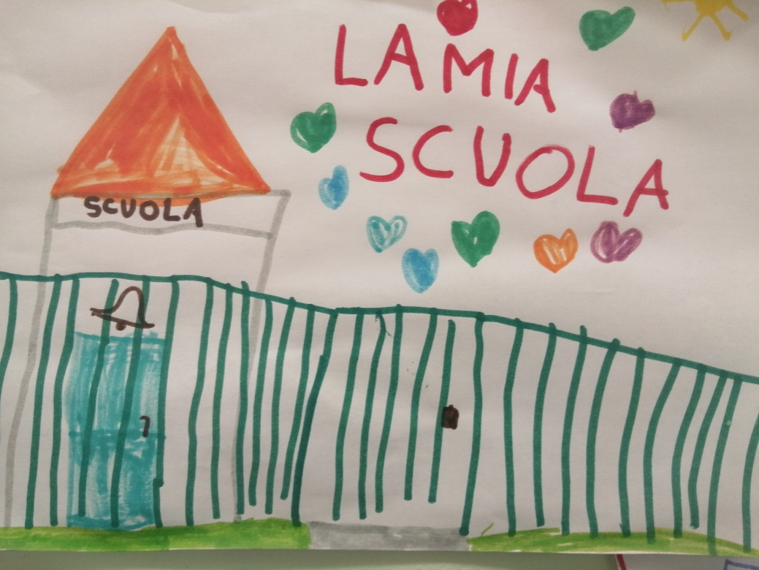
La scuola mi piace soprattutto quando imparo cose belle, quando c’è la ricreazione, quando facciamo i lavoretti con le mani, quando cantiamo e suoniamo.

Slide 11
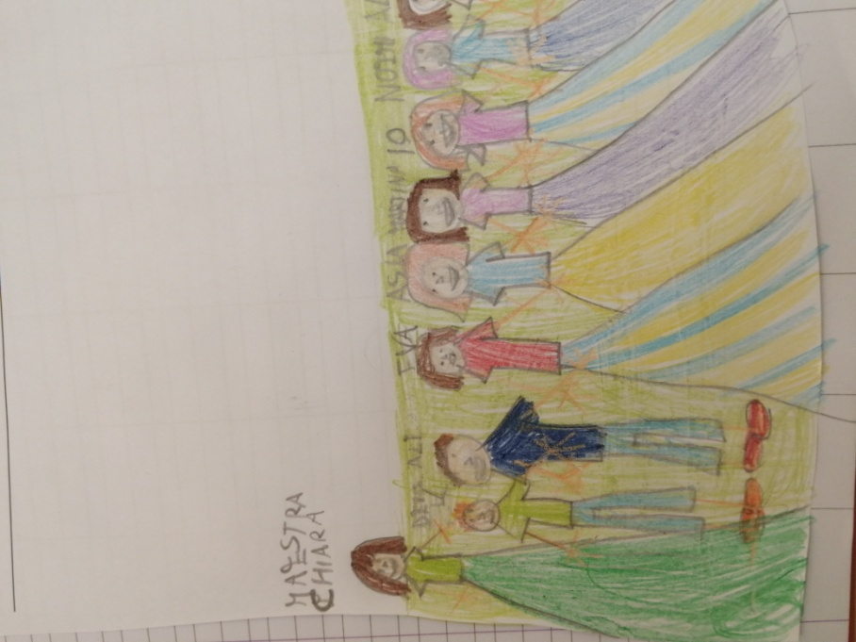
La cosa che mi piace di più di questa scuola sono i miei compagni e le maestre.

Slide 12
e per finire …
una canzone per voi!
Fine

